Slide 1
Dlouhodobá terapie kortikoidy u CN
MUDr. Martin Vašátko
11.9.2018

Slide 2
žena 1985, CN
CN (IBD kolitida) dg. v 16 letech (r.2001), nekuřačka, vegetariánka
1. příznaky: krev ve stolici, bolesti břicha
koloskopie: postižení tračníku
perianální postižení nikdy
terapie: mesalazin, kortikoidy lokální i syst., imunosupresiva
dlouhodobě Prednison 20mg + Imuran 50mg
r.2010 EIM – erytema nodosum (lýtko)

Slide 3
žena 1985, CN
od r.2010 studie Millenium (vedolizumab)
koloskopie opakovaně s aktivitou zánětu v tračníku
stále i Prednison 10mg + Imuran 50mg
poslední relaps s nutností hospitalizace r.2015
Trigger: salmonelová inf. a následně nozokomiální CD
vysoké dávky CS, Imuran, ATB
Denzitometrie 2/2017
osteopenie v oblasti páteře i krčku femuru

Slide 4
žena 1985, CN
opakovaně neúspěšné pokusy o graviditu, proto:
Imuran vysazen 5/2017
Millenium ukončeno 8/2017
Prednison průměrně 30mg (sama zvyšuje a snižuje dle stavu od 20mg do 40mg)
vyšetřena v gyn. centru:
sekundární sterilita při amenoree, anovulaci, nižší ovariální rezervě

Slide 5
žena 1985, CN
subj.: stolice 10xdenně, kašovitá až vodnatá, krev ani hlen nepozoruje bolesti břicha denně ale snesitelné, afebrilní, zvládá práci ale je unavená
52kg,162cm
Lab.: Leu 23tis., PLT 689, CRP 16,7, Hb 101, fer 6,9, MCV 77
hospitalizace v NMSKB Pod Petřínem konec 7/2018
kortikoidy, EV, ATB

Slide 6
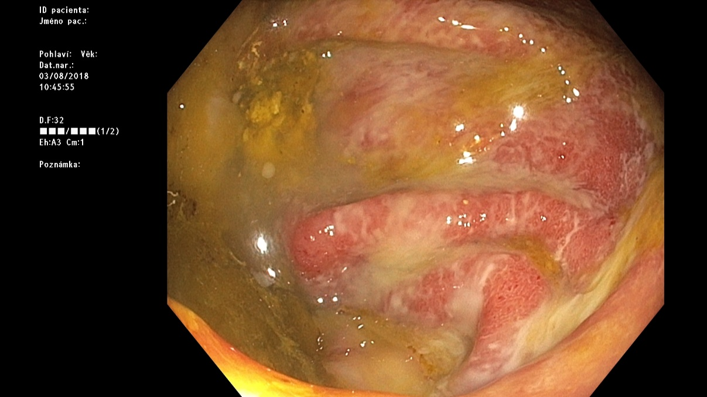
žena 1985, CN
koloskopie Iscare 3.8.2018:
segmentální postižení celého tračníku, více v P polovině, max. změn v ceku, TI bez postižení

Slide 7
žena 1985, CN
Rozhodnutí:
při uvedených nálezech, je-li navíc pacientka symptomatická, je prioritní zajistit uspokojivou remisi základního imunopatologického onemocnění, a až poté začít usilovat o těhotenství, vzhledem ke kortikodependenci nutno zahájit BL
proto 3.8.2018 zahájena BL - Remsima 5mg/kg
+ Medrol 32mg, Imasup 50mg, ATB (Entizol), EV – Peptamen, Nutridrinky 3xdenně, Kalnormin, Caltrate, Apo-panto, Mutaflor, vit.B12 1x za měsíc, Ferinject 1amp

Slide 8
žena 1985, CN
po 2.dávce:
cítí se lépe, stolice 7xdenně, vodnatá, bolesti břicha nemá, afebrilní
pokles v lab.: Leu 18,3, PLT 577, CRP 3,2, alb. 45, Hb 128, fer 151, MCV 83
X
FCT přes 6000

Slide 9
žena 1985, CN
týden po 2.aplikaci zhoršení stavu, opět nutnost hospitalizace v NMSKB Pod Petřínem 3.-11.9.2018
Solumedrol 40mg, ATB, Medrol 32mg
Sigmoideoskopie: aktivita do sigmatu dále nelze
CT entero: max. postiženíí rektum až hepální flexura, tenké kličky bez zánětu
dnes 11.9.2018 3. infuze Remsima 10mg/kg, další za 4 týdny, Medrol 32mg, Imuran ex, EV + sipping

